Slide 1
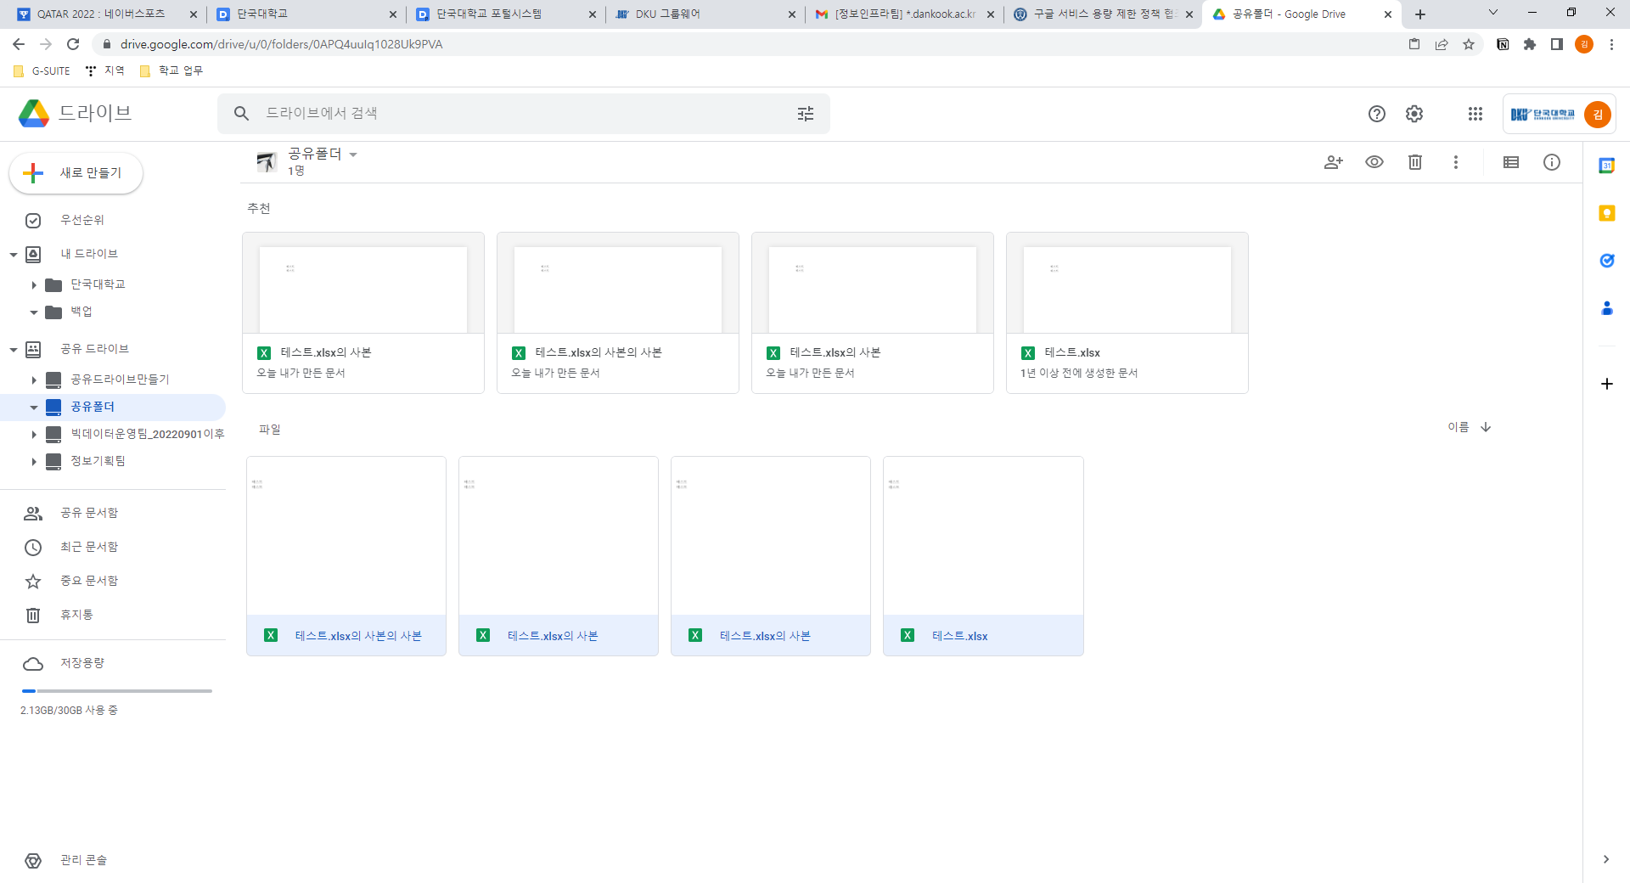
구글 드라이브 공유드라이브 파일 이전
1. 내 드라이브에 백업 폴더를 생성한다.
1
선택한 파일을 백업 폴더로 드래그한다.
2
2. 백업할 파일을 선택한다.

Slide 2
구글 드라이브 공용계정 신청 양식
※ 아래 양식 작성하여 webmaster@dankook.ac.kr 로 메일 주시기 바랍니다.
제목 : [부서명] 공용계정 발급요청
생성하고자 하는 메일 주소(또는 이전 공용계정 메일주소) : [이메일명]@dankook.ac.kr
2. 메일 담당자 및 부서 : [부서명] [담당자명]
3. 담당자 내선번호 : [내선번호 4자리]
4. 공용 계정 사용 목적: 부서 공유드라이브 대체 사용

Slide 3
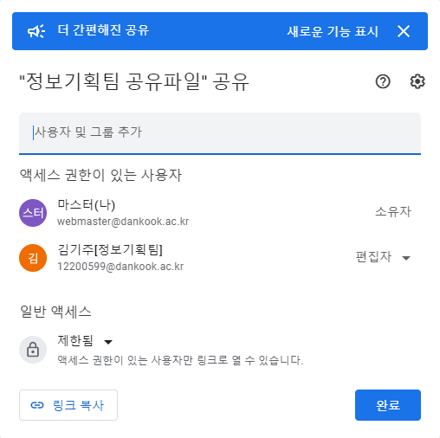
구글 드라이브 공유기능 – 공용계정(관리자) 설정
3. 공유 멤버를 추가한다.
3
1. 내 드라이브에 공유 폴더를 생성한다.
1
2
2. 공유폴더를 우클릭하여 공유를 선택한다.

Slide 4
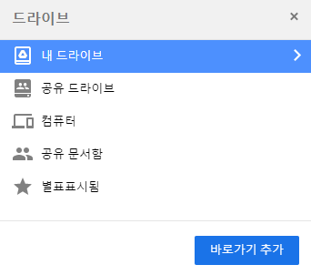
구글 드라이브 공유기능 – 공유멤버(사용자) 설정(1/2)
4. 내 드라이브를 선택한다.
2. 공유된 폴더를 우클릭 한다.
4
2
1. 공유 문서함을 선택한다.
3
1
3. 드라이브에 바로가기 추가를 선택한다.
5

Slide 5
구글 드라이브 공유기능 – 공유멤버(사용자) 설정(2/2)
6. 내 드라이브를 선택한다.
6
7. 내 드라이브에서 공유 폴더에 접근 할 수 있는지 확인한다.
7

